Slide 1
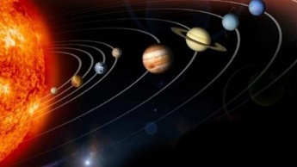
Рівномірний рух матеріальної точки по колу

Slide 2
Рівномірний рух матеріальної точки по колу — це такий криволінійний рух, у ході якого точка, рухаючись коловою траєкторією, за будь-які рівні інтервали часу проходить однаковий шлях.
Рівномірний рух по колу — це періодичний рух, тобто рух, який повторюється через певні однакові інтервали часу.

Slide 3
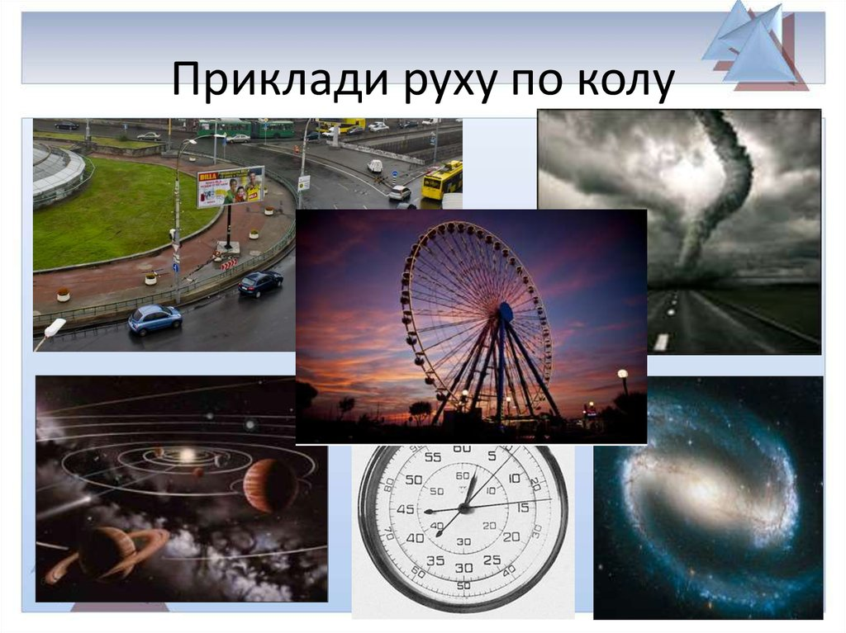

Slide 4
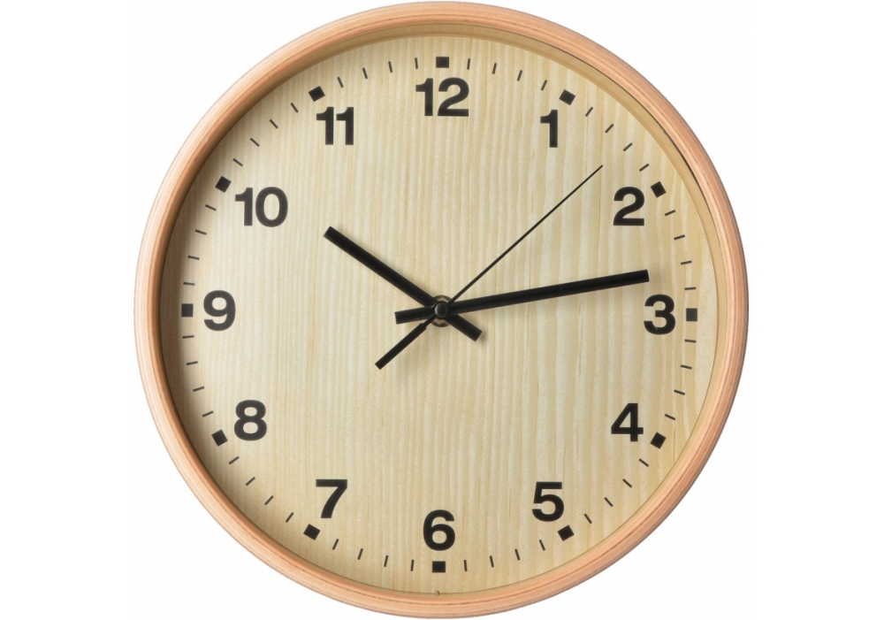
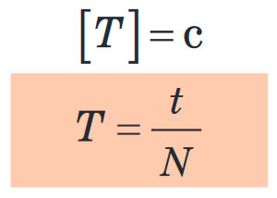
Період обертання — це фізична величина, яка дорівнює часу, за який матеріальна точка, що рівномірно рухається по колу, здійснює один оберт.
Період обертання позначають символом T. Одиниця періоду обертання в СІ — секунда:
Поміркуйте, якими є періоди обертання точок секундної, хвилинної та годинної стрілок годинника.

Slide 5
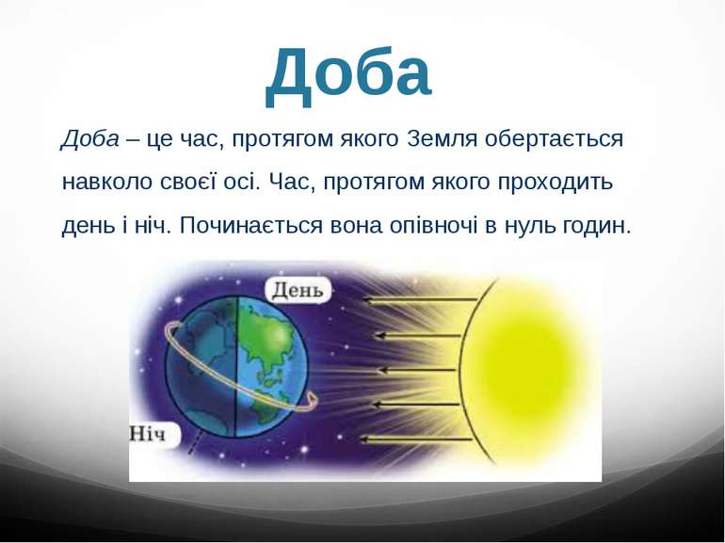
Тиждень – одиниця вимірювання часу, яка рівна семи дням. В місячному календарі місяць складається з 4 тижнів та рівний приблизно 28 дням, тобто – періоду обертання Місяця навколо Землі.

Slide 6

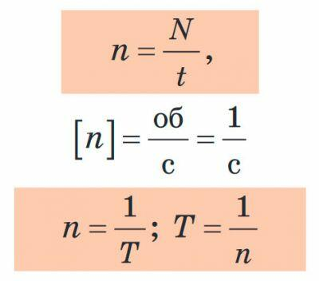
Обертова частота — це фізична величина, яка дорівнює кількості обертів за одиницю часу.
Одиниця обертової частоти в СІ — оберт за секунду. Обертову частоту позначають символом n і визначають за формулою:

Slide 7
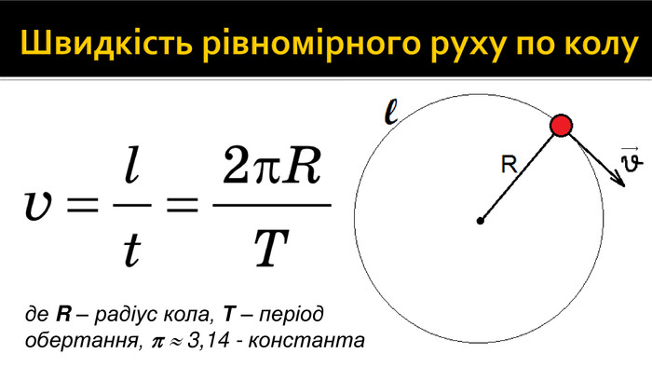

Slide 8
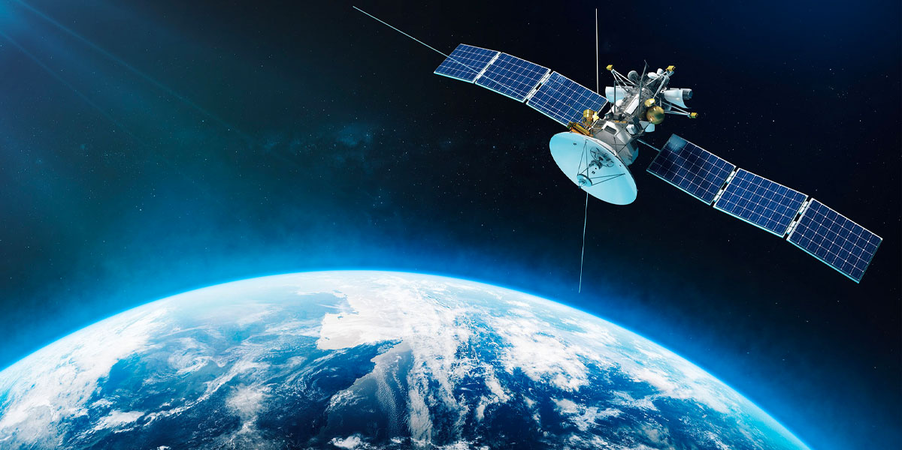
Саме про цю швидкість ідеться, коли, наприклад, говорять про швидкість польоту штучних супутників Землі.

Slide 9
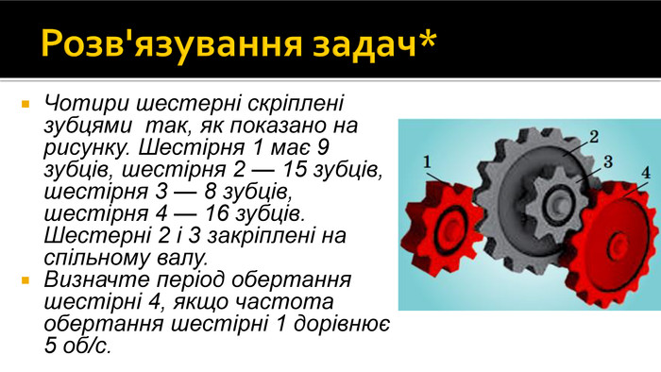

Slide 10
